Slide 1

Echarts可视化入门
—— 非常好使哦
测试组-郑娜威

Slide 2



目录
浏览器绘图原理
Echarts库简介
Echarts简单使用
Echarts组件使用
Notes:
接下来我们来说说

Slide 3

01
浏览器绘图原理
Notes:
那么首先我们来说说svg是什么

Slide 4

可伸缩矢量图形
Scalable Vector Graphics
使用 XML 格式定义图形
SVG
用来定义用于网络的基于矢量的图形
图像在放大或改变尺寸的情况下其图形质量不会有所损失
Notes:
XML：可扩展标记语言，是用于标记电子文件使其具有结构性的标记语言（标记就是计算机所能理解的信息符号）
所以在需要保证不同尺寸、不同分辨率的屏幕上的一致体验时，SVG是个很好的选择。
SVG作为一种图像格式，支持多种工具打开和修改，最重要的是它的可缩放性，保证了SVG图像可在各种尺寸的屏幕上保证图像质量，也可以在任何分辨率下被高质量的打印。

Slide 5
单个html元素标签
基于js脚本驱动绘图
Canvas
基于像素点的图形容器
保存png、jpg文件格式
Notes:
XML：可扩展标记语言，是用于标记电子文件使其具有结构性的标记语言（标记就是计算机所能理解的信息符号）
所以在需要保证不同尺寸、不同分辨率的屏幕上的一致体验时，SVG是个很好的选择。
SVG作为一种图像格式，支持多种工具打开和修改，最重要的是它的可缩放性，保证了SVG图像可在各种尺寸的屏幕上保证图像质量，也可以在任何分辨率下被高质量的打印。

Slide 6
对于开发而言最直观的区别在于：
1.对于画在Canvas上的部件，你需要处理重绘。而SVG则不用，你修改svg dom则系统会自动帮你重绘
2.Hittest，即canvas不负责帮你侦测鼠标/触摸事件发生在哪一个图形元件上；而svg可以。
3.Canvas效率高得多
1.Canvas最适合图像密集型游戏，其中的许多对象会被频繁的重绘
2. SVG适合静态图片展示，高保证文档查看和打印的应用场景，比如带有大型渲染区域的应用程序（比如谷歌地图）
Notes:
第一行：引用了一个外部的 SVG DTD文件。（DTD ：位于 W3C，包含所有允许的 SVG 元素。） <svg> 元素是根元素。xmlns 定义该 SVG的 命名空间；version 定义所使用的 SVG 版本 <rect>元素 用来创建一个矩形。x 和 y 属性定义这个矩形左上角的 xy 坐标。rx 和 ry 属性定义圆角在水平及垂直方向上的半径。style属性中：fill 设置形状内的颜色，stroke 和 stroke-width 控制形状的轮廓。

Slide 7
02
Echarts库简介
Notes:
svg大概介绍完了，接下来说说刚才视频中效果的实现方式

Slide 8

https://echarts.baidu.com/index.html
一个使用 JavaScript 实现的开源可视化库
丰富的可视化类型
多种数据格式无需转换直接使用
千万数据的前端展现
常规的折线图、柱状图、散点图、饼图、K线图，用于统计的盒形图，用于地理数据可视化的地图、热力图、线图，用于关系数据可视化的关系图、treemap、旭日图，多维数据可视化的平行坐标，还有用于 BI 的漏斗图，仪表盘，并且支持图与图之间的混搭。
支持直接传入包括二维表，key-value 等多种格式的数据源，通过简单的设置 encode 属性就可以完成从数据到图形的映射，这种方式更符合可视化的直觉，省去了大部分场景下数据转换的步骤，而且多个组件能够共享一份数据而不用克隆。
能够展现千万级的数据量，并且在这个数据量级依然能够进行流畅的缩放平移等交互。
Notes:
与JPEG、PNG等其他图像格式相比较的优势在于其 尺寸更小 且 可压缩性 更强
SVG 图像中的文本是可选的，同时也是可搜索的
与同属二维矢量图形的FLASH相比

Slide 9
03
Echarts简单使用
Notes:
svg大概介绍完了，接下来说说刚才视频中效果的实现方式

Slide 10
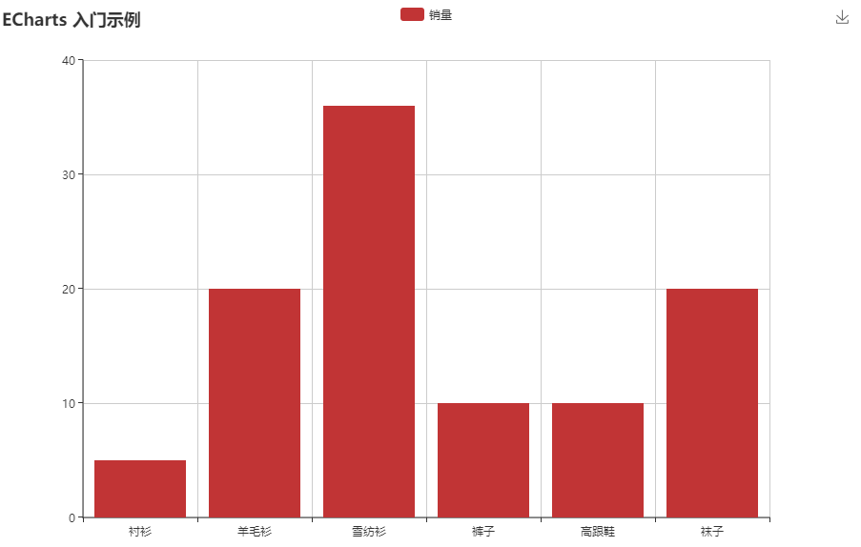

Slide 11
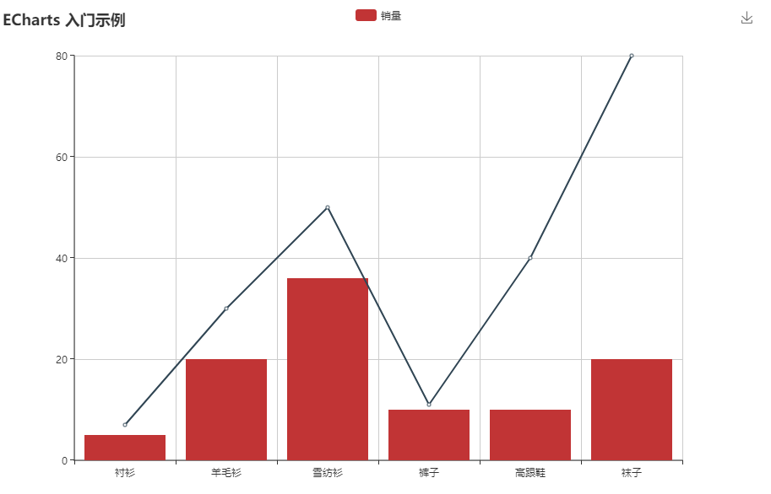

Slide 12
Echarts.init() – 初始化Echarts实例 – setOption用指定数据绘图 • Option对象 – 标题:title – 图例:legend – X轴:xAxis – 数据： series: （Name， type和data）

Slide 13
04
Echarts组件使用

Slide 14
标题组件
标记线和标记点
标题负责显示整个图表的标题
• Text:标题文字
• Subtext： 子标题
• Left， top， right， bottom标题位置
• borderColor:边框颜色
• borderWidth： 边框宽度
• 标记线： markline – 标记线的添加 – 最大值， 平均值， 最小值的标记线 • 标记点： markpoint – 标记点的添加 – 最大值， 平均值， 最小值的标记点 – 任意位置的标记点
echarts图表
工具栏组件
Show:是否显示 • Feature具体显示的功能 • saveAsImage:保存图片 • Restore:还原 • dataView:数据视图 • dataZoom:缩放视图 • magicType:动态类型切换
tooltip组件
组件的工具栏
• Show:是否显示 • Trigger:出发方式， axis就是x轴出发

Slide 15
此处可以有掌声👏
感谢您的聆听
Q&A

